Slide 1
企业实训课程答辩
StudyPilot
智能学习助手 StudyPilot
LEARNING WORKSPACE
从“能用的功能集合”升级为“可引导、可持续的学习闭环”
围绕课程资料、学习计划、练习反馈与学习进展，构建面向学生的个性化学习空间。
资料 · 问答 · 计划 练习 · 反馈 · 进展
成员
指导教师
汇报日期
CURRENT PRODUCT EDITION
李云开/ 于晨/ 李止峰
吴迪
2026.7.30

Slide 2
项目定位
本轮重新定义答辩主线：让学生“知道下一步做什么”
新版界面不只是视觉更新，而是将已有能力组织成更清晰的学习路径。
过去：功能入口分散
现在：学习首页作为控制台
新增：新手引导衔接真实动作
课程、资料、问答、计划、练习均已具备，但初次使用者难以判断正确的开始顺序。
聚合当前课程、今日任务、任务进度、薄弱点、趋势与下一步建议。
欢迎页、5 步导航与可恢复的新手任务，直接连到真实课程和资料流程。
核心叙事
进入系统 → 创建课程 → 上传资料 → 提问/生成计划 → 练习反馈 → 继续学习
降低首次使用成本
让数据回到学习行动
以真实记录驱动推荐
StudyPilot · 智能学习助手
02

Slide 3
产品设计
从首次进入到持续学习：新版学习闭环
以学习者动作而非技术模块组织页面，减少“有功能但不会用”的断点。
1
2
3
4
5
欢迎与导览
→
课程空间
→
今日学习
→
反馈与调整
→
统计与复盘
明确课程、资料、问答、计划、练习五个入口
承载目标、资料和学习记录
将候选计划转为可执行任务
练习、错题、掌握度、推荐回流
用趋势、日历和周报观察节奏
设计原则：每一个“下一步”都指向真实的页面与可持久化的学习状态，不用静态演示文案替代功能。
StudyPilot · 智能学习助手
03

Slide 4
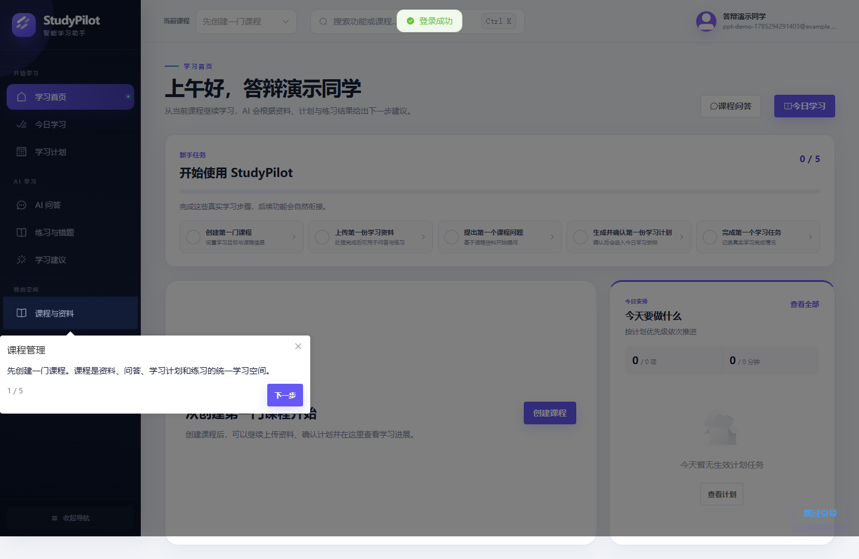
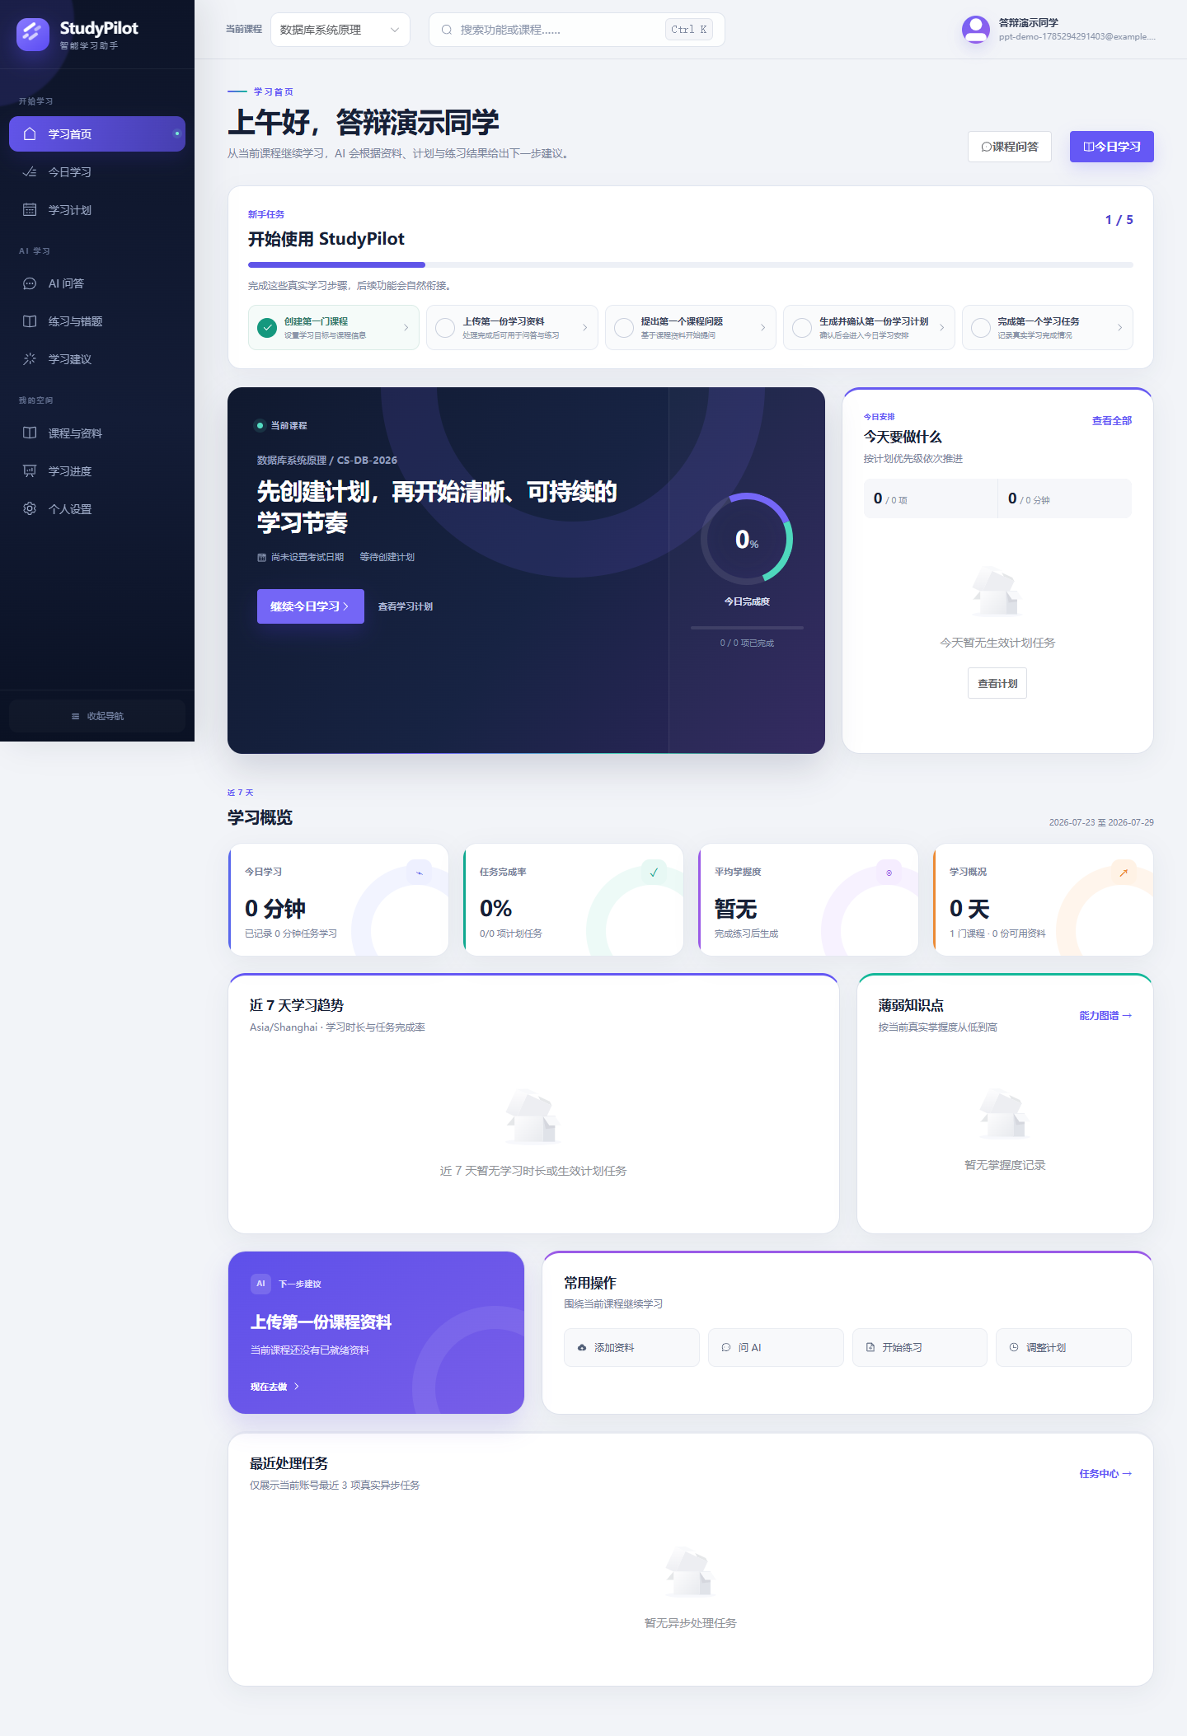
界面升级
新增新手引导：把“第一次使用”变成可完成的学习任务
引导状态随用户偏好持久化；可跳过、可完成，也可在设置页重新打开。
欢迎页
首次登录展示；不强迫用户立即操作，可自行开始导览或暂时跳过。
五步路径
课程 → 资料 → 问答 → 计划 → 练习；每一步对应真实页面入口。
首页任务清单
0–5/5 进度由真实学习行为计算，点击可直接进入下一项操作。
截图展示首次用户的引导状态；右侧保留产品设计要点，避免信息与界面互相抢占。
StudyPilot · 智能学习助手
04

Slide 5
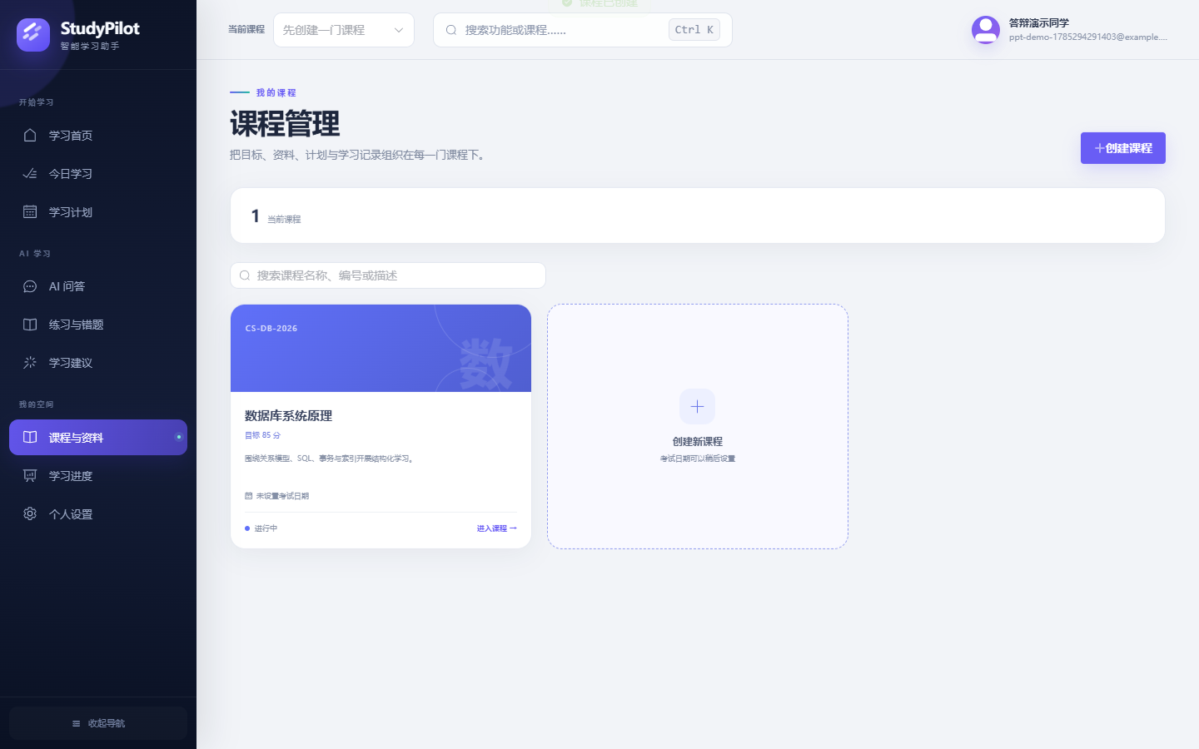
界面升级
新版学习首页：以“当前课程”组织所有行动
当前课程、今日任务、学习趋势、薄弱点与下一步建议被整合到同一决策页面。
当前课程指挥台
展示今日完成度、考试倒计时与继续学习入口，避免学生在多个页面间寻找任务。
从课程空间承接
课程、资料、计划与记录始终归属同一课程；顶栏可快速切换上下文。
自动汇总学习证据
任务完成、练习结果与资料状态回流首页，形成可持续的学习节奏。
新版侧栏、课程切换与全局搜索共同承担导航；首页只保留“此刻应该做什么”。
StudyPilot · 智能学习助手
05

Slide 6
核心能力
资料进入系统后，成为可追溯的学习依据
资料解析、分块、向量检索与引用显示组成 RAG 闭环；在无法可靠回答时保留证据边界。
上传与解析
内容分块
PDF、TXT、Markdown；OCR 兜底处理扫描件。
按结构切分、保存页码与来源，避免只保留“答案”。
混合检索
结构化输出
向量相似度与词法评分共同召回相关片段。
回答附引用与证据；公式可使用 LaTeX 展示。
答辩中应强调：RAG 不是“让模型看起来更聪明”，而是让回答能够回到课程资料、页码和原文证据。
StudyPilot · 智能学习助手
06

Slide 7
智能规划
计划生成：规则优先，AI 增强受控
学习计划不直接由模型“拍脑袋”生成：先满足真实知识点、前置关系、时间预算与并发幂等。
输入约束
规则引擎
受控 AI 增强
学习目标、考试日期、每日预算、学习偏好、真实知识点与历史掌握度。
拓扑排序、优先级评分、容量分配，生成可核验的候选计划。
仅补充摘要与风险提示；结构化输出经校验，异常则安全降级。
候选计划
用户确认
今日任务
可预览、可确认、可追溯；生成同一请求时保持幂等，避免重复创建学习任务。
StudyPilot · 智能学习助手
07

Slide 8
学习反馈
练习、错题与掌握度：让系统知道“下一次该帮什么”
练习题和任务完成记录沉淀为学习证据，而非只显示一次性的正确率。
来源练习
错题本
掌握度
推荐中心
优先围绕真实资料片段生成，记录题目与来源。
保存错误尝试，便于复习与后续定向练习。
按知识点累计真实尝试与得分，不伪造薄弱点。
基于知识匹配、难度与进度解释推荐原因。
学习动作
完成任务 / 提交练习
→
更新掌握度与错题
→
更新计划与推荐
→
回到今日学习
StudyPilot · 智能学习助手
08

Slide 9
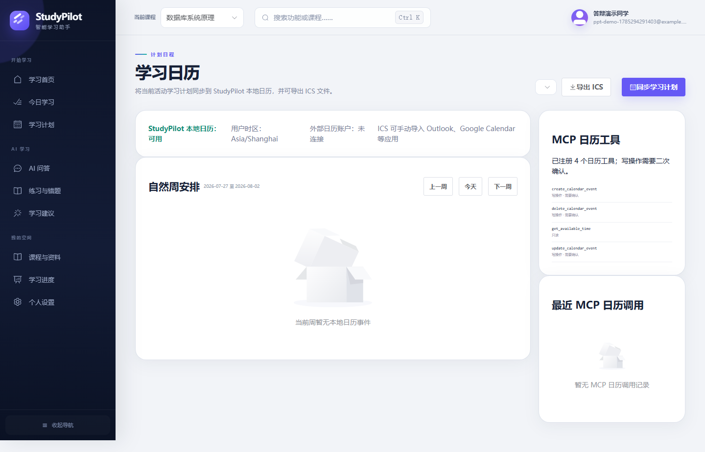
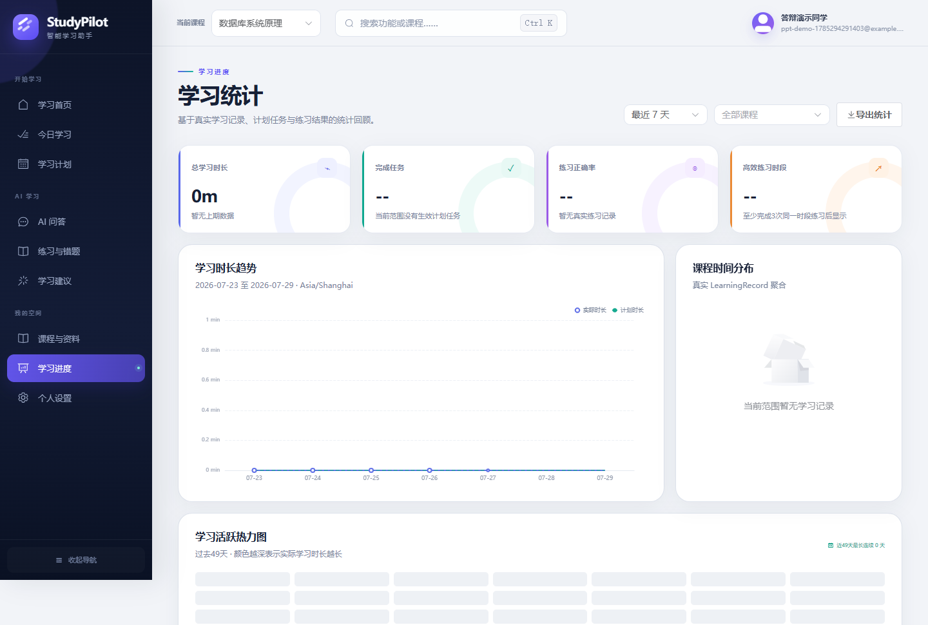
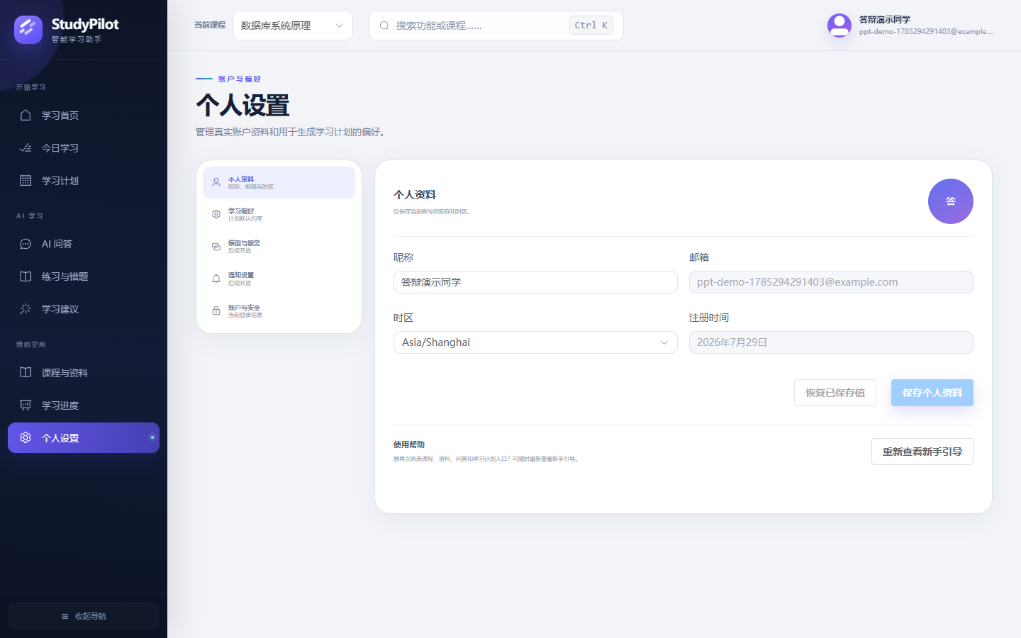
界面升级
学习日历与学习统计：补全“安排—执行—复盘”体验
日历负责把计划看得见、导得出；统计负责把完成记录转化为趋势与复盘依据。
学习日历：周视图、计划同步预览、ICS 导出
学习统计：趋势、完成率、课程分布与周报导出
个人设置支持学习偏好、时区及“重新查看新手引导”；它影响后续候选计划，不改写已有计划。
StudyPilot · 智能学习助手
09

Slide 10
工程架构
实际技术架构：分层而非“把所有能力堆到页面上”
本项目使用真实的前后端、任务队列和数据服务，关键能力均以独立边界组织。
前端应用
Vue 3 · TypeScript · Vite · Element Plus · Pinia · ECharts
业务 API
FastAPI · Pydantic · SQLAlchemy · JWT · WebSocket
智能与任务
RAG 服务 · 计划/推荐引擎 · Celery 异步任务 · Provider 抽象
数据服务
PostgreSQL · pgvector · Redis · 文件存储
MCP Server 作为受控工具入口：高风险写操作采用“预览—确认—执行”与审计记录，而非直接执行。
StudyPilot · 智能学习助手
10

Slide 11
部署与协作
Docker 将完整开发环境固化为可复现的服务组合
容器化不是 PPT 中的名词：项目通过 Compose 编排依赖、健康检查、卷与网络。
frontend
backend
worker
postgres
redis
Nginx 承载构建产物 8080
↔
FastAPI API 8000
↔
Celery Worker 异步处理
↔
PostgreSQL + pgvector 持久化
↔
Broker / Cache 任务状态
健康检查保证 PostgreSQL、Redis 与后端按依赖顺序可用。
上传文件与数据库数据通过命名卷持久化，不随容器重启丢失。
后台任务从主请求剥离，文档解析、嵌入、报告等长耗时操作不会阻塞页面。
StudyPilot · 智能学习助手
11

Slide 12
质量保障
以可验证的证据衡量完成度，而不是只展示页面效果
答辩结论基于当前仓库的测试与验收记录；未执行项不会写成“已经完成”。
161
52
53
1
后端测试通过
可见功能验收项
Playwright 可执行项
前端生产构建
另有 3 项按环境跳过
覆盖桌面与移动端关键流程
有通过证据的浏览器验收
npm run build 通过
已验证的链路
诚实保留的边界
注册登录、课程与资料、RAG 引用、候选计划确认、练习与错题、统计、日历、新手引导。
第三方日历自动同步、部分真实 AI 可视化验收尚不作为本轮已完成功能进行展示。
StudyPilot · 智能学习助手
12

Slide 13
团队成长
三人协作的价值：把“功能实现”推进为“可交付产品”
不以个人模块划分答辩，而以共同完成的工程闭环呈现团队投入。
共同梳理需求
共同联调验证
共同迭代表达
围绕真实学习路径反复收敛功能边界与演示重点。
前后端、数据状态、异步任务与浏览器流程持续闭环。
从页面可用到产品可理解，补齐引导、空状态、错误反馈。
课程收获
Docker 容器化与服务编排 · RAG/LLM 应用边界 · 结构化输出校验 · Harness 化的验证意识
把“能跑一次”提升为“可复现、可验证、可解释的交付”。
StudyPilot · 智能学习助手
13

Slide 14
项目总结
结论：新版本已将能力、路径与证据连接起来
本轮答辩展示的不是一个功能清单，而是学生可以真正走完的学习流程。
产品层
能力层
工程层
学习首页 + 新手引导降低首次使用成本，关键操作有自然入口。
资料、问答、计划、练习、推荐、统计形成学习数据闭环。
Docker、异步任务、权限隔离、测试与浏览器验收支撑可交付性。
“让每一位学生从第一步开始，就能持续知道自己下一步应该学什么。”
StudyPilot · 智能学习助手
14

Slide 15
THANK YOU
感谢各位老师聆听
智能学习助手 StudyPilot · 企业实训课程答辩
备用技术答辩页见后

Slide 16
技术答辩
备用：新手引导的实现边界
适合回答“新手引导只是弹窗吗？”
状态持久化
可恢复路径
行动有落点
onboarding_seen_version 与完成状态保存到用户偏好，刷新或重新登录不重复打扰。
设置页可再次打开导览；首页任务清单独立于弹窗，用真实行为计算进度。
五个步骤跳转课程、上传、问答、计划、今日任务；没有孤立的“演示页面”。
实现重点：将产品引导建模为用户状态与业务跳转，而不仅是前端展示层。
StudyPilot · 智能学习助手
15

Slide 17
技术答辩
备用：AI 能力为何可控
适合回答“模型输出错误时如何处理？”
可靠输入
结构校验
仅围绕当前课程、已处理资料和真实知识点构造上下文。
计划、推荐、练习的 AI 增强使用结构化约束与溯源检查。
规则兜底
操作受控
不可用或不可信输出不替换规则结果，保持可解释的安全降级。
MCP 写操作预览、确认、执行分离，并保留审计。
StudyPilot · 智能学习助手
16

Slide 18
技术答辩
备用：如何继续迭代
以下为明确的后续方向，不与本轮已交付功能混淆。
外部日历协同
真实 AI 验收扩大
学习效果评估
在已支持 ICS 导出的基础上，谨慎评估第三方账号授权与双向同步。
在受控模型配额内，增加不同资料和边界场景的可视化验收证据。
引入更长期的学习数据，验证计划与推荐对完成率、掌握度的实际影响。
StudyPilot · 智能学习助手
17

